Slide 1
Datatrooper styling

Slide 2
Templates

Slide 3


Over the rainbow
Israel Kamakawiwoʻole
Fuente: Spotify API
Fecha: Abril 10 de 2020
336
Datatrooper

Slide 4
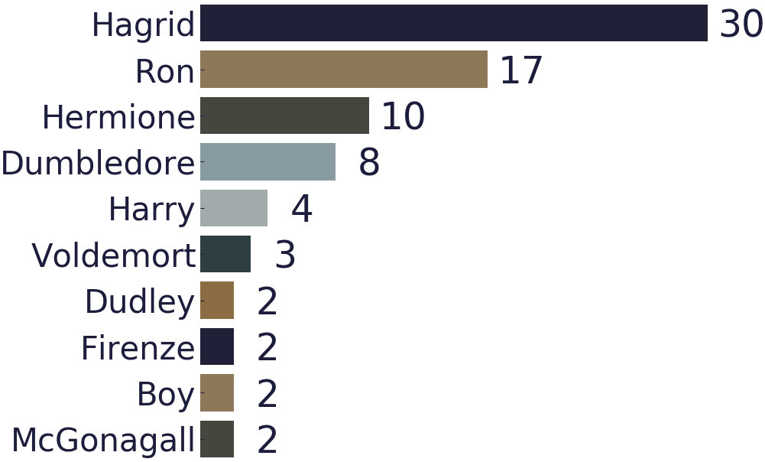
“Harry”
Personajes que mas mencionan el nombre “Harry”
Fuente: Spotifi API
Fecha: Abril 10 de 2020
336
Datatrooper

